Slide 1

Основы нетворкинга. Как устанавливать и развивать деловые
связи
Шарипова Ольга

Slide 2


Slide 3
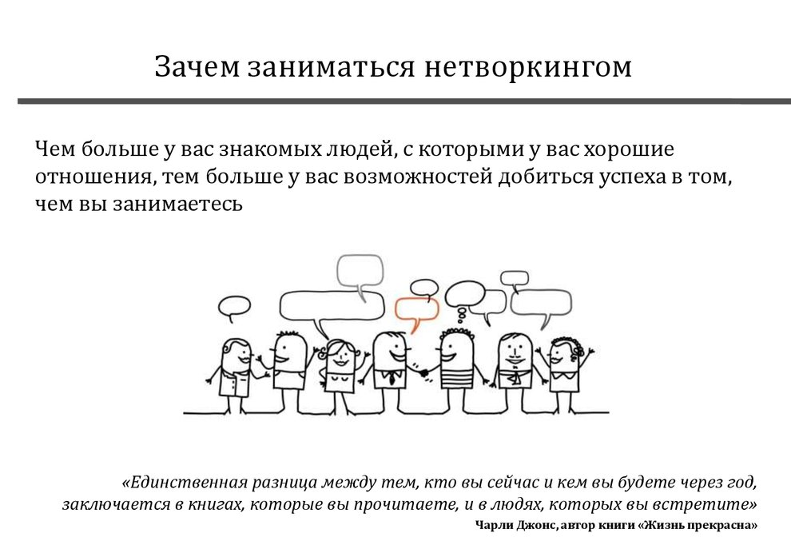

Slide 4
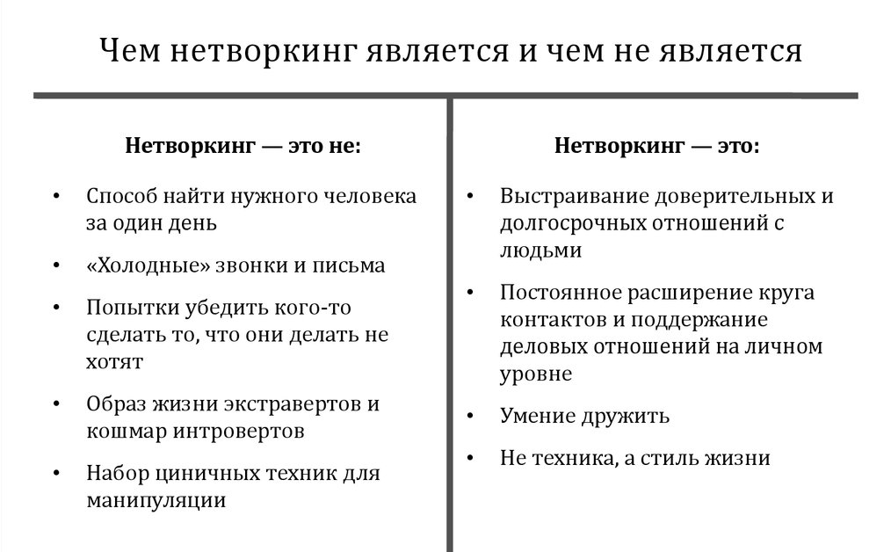

Slide 5
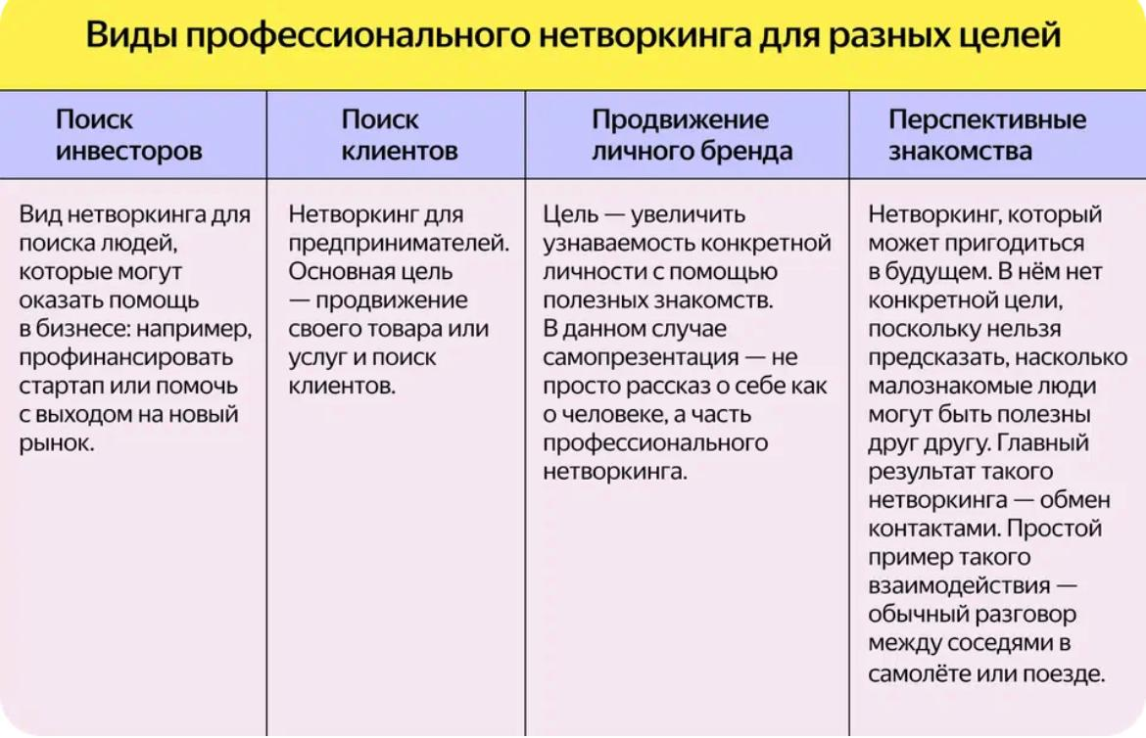

Slide 6

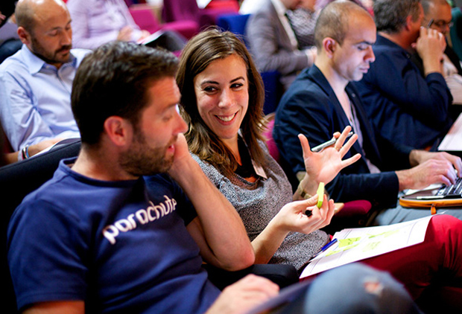
11 правил успешного нетворкинга на любом событии

Slide 7
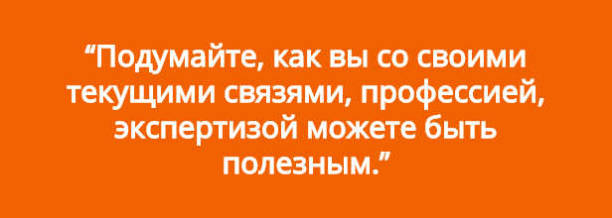
1. Чем я могу быть полезен?

Slide 8
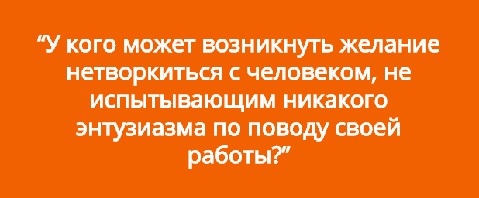
2. Делитесь энтузиазмом по отношению к вашему делу
Успех в нетворкинге только на 7% обеспечивают слова, на 38% — тональность вашего голоса, а на 55% — язык тела, в том числе жестикуляция.

Slide 9
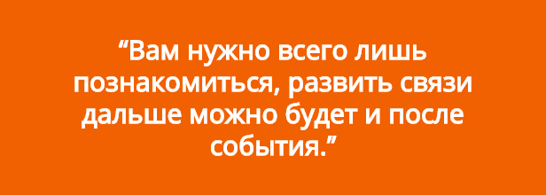
3. Сфокусируйтесь на новых связях

Slide 10
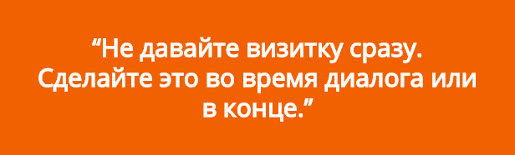
4. Сделайте свои визитки доступными

Slide 11
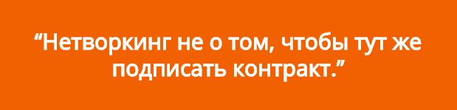
5. Не переусердствуйте с продажами

Slide 12
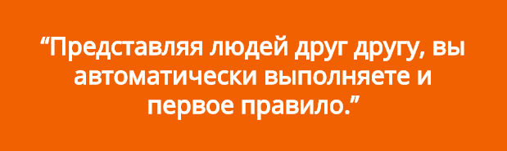
6. Знакомьте людей друг с другом

Slide 13
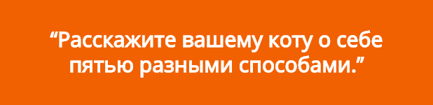
7. Практикуйтесь в представлении себя

Slide 14
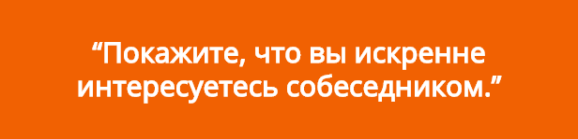
8. Задавайте открытые вопросы

Slide 15
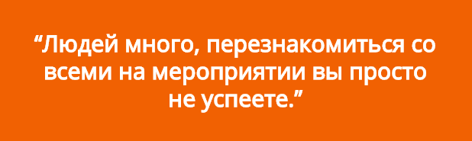
9. Определите приоритеты в нетворкинге

Slide 16

10. Держите одну руку свободной

Slide 17

11. Follow up!!!
«Доводите начатое до конца».

Slide 18

Типы нетворкинга
Профессиональный
Четкая постановка целей, Инструмент - событие
Хед-хантинг
С кем конкретно хотите познакомиться
Ситуативный нетворкинг
Life style
Соблюдайте «колесо баланса»

Slide 19

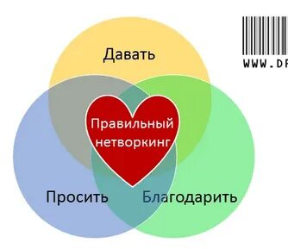

Виды нетворкинга
Позитивный
Негативный
Смешанный

Slide 20
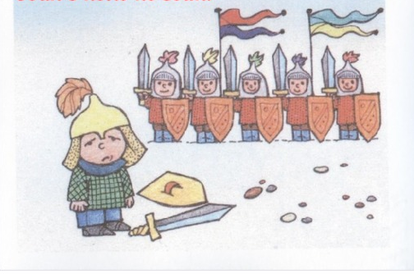
Люди=Успех

Slide 21

Нетворкинг – это не врожденное качество Здесь важна практика!

Slide 22
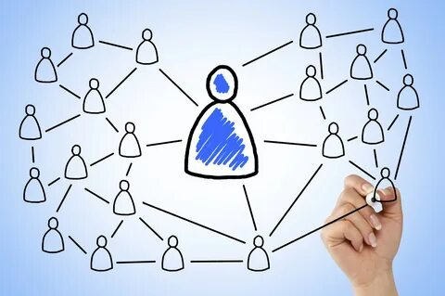
Где заниматься нетворкингом? Везде!
Места и мероприятия:
Образовательные программы,
Хакатоны
Тренинги,
интенсивы
Выставки,
Форумы,
Конференции
Коворкинги,
Точки кипения,
Акселераторы
Любые сообщества
и клубы по интересам
Социальные сети

Slide 23
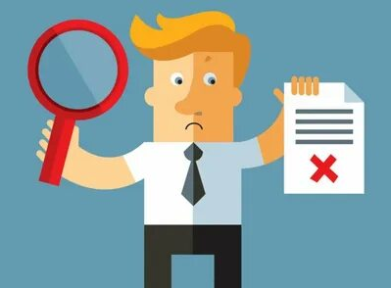
Ошибки в нетворкинге
Не пытайтесь сразу продать
Не просите сразу о помощи
Не старайтесь казаться лучше, чем вы есть на самом деле
Не вступайте в личные финансовые отношения
Не напоминайте об устных договоренностях дважды.
Не участвуйте в сплетнях и интригах

Slide 24

Тренды в нетворкинге
Бумажные визитки теряют смысл
Гибридная рабочая среда
Актуальны командировки
Делайте так, чтобы вас больше приглашали, покажите свою квалификацию
Вы прокачиваете
свои soft-skills

Slide 25
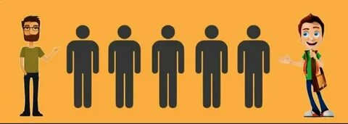
Теория шести рукопожатий
Теория Стенли Милгрэма.
Предложенная гипотеза заключалась в том, что каждый человек опосредованно знаком с любым другим жителем планеты через цепочку общих знакомых, в среднем состоящую из пяти человек.
Милгрэм опирался на данные эксперимента в двух американских городах.

Slide 26
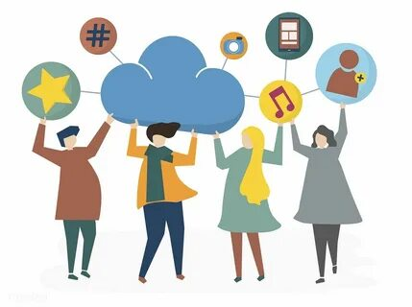
Социальные сети и нетворкинг
1. Добавляйте в друзья нужных вам людей
2. Добавляйте больше данных о себе
3. Вступайте в клубы по интересам
4. Используйте рекомендации
5. Будьте активны

Slide 27
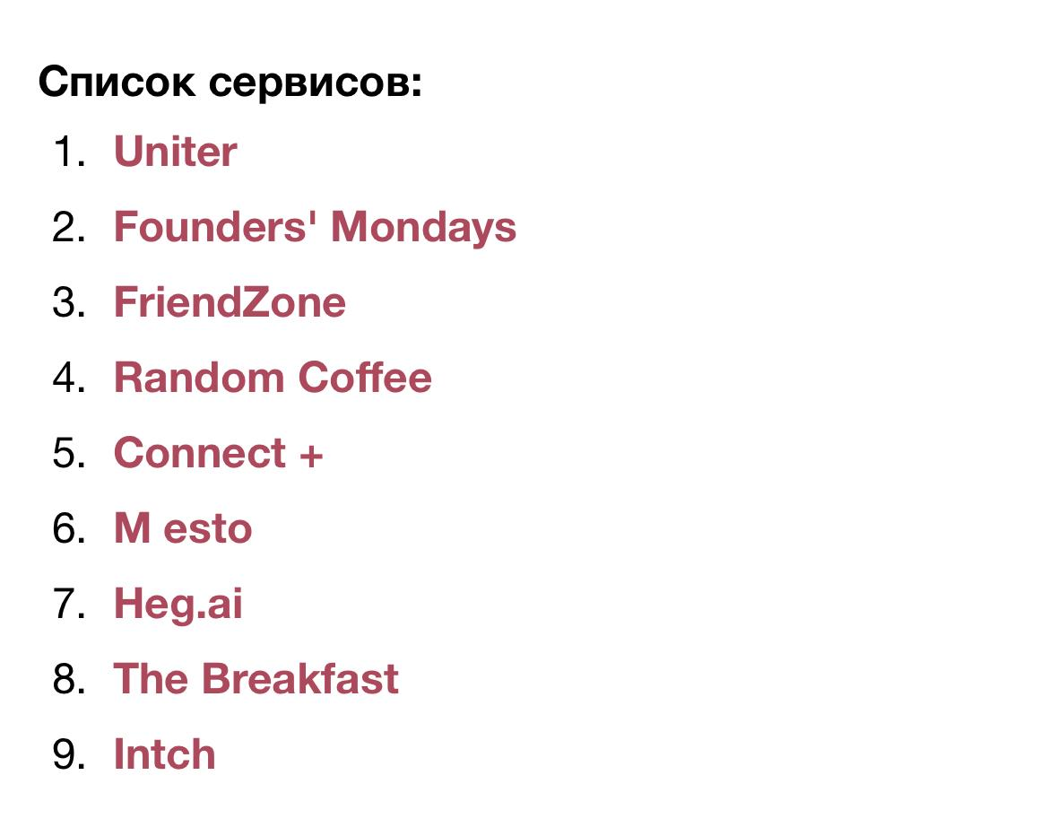

Социальные сети и нетворкинг

Slide 28

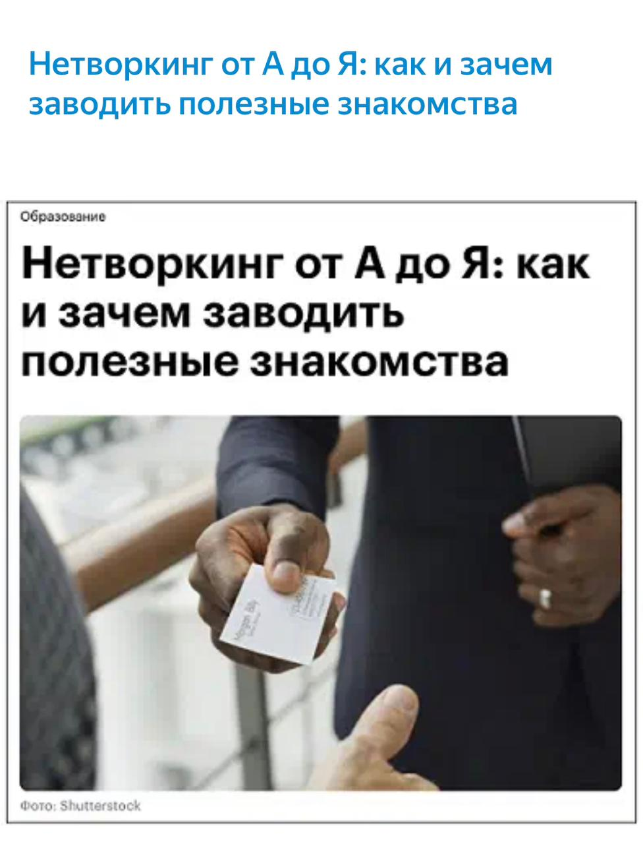

Что почитать?

Slide 29


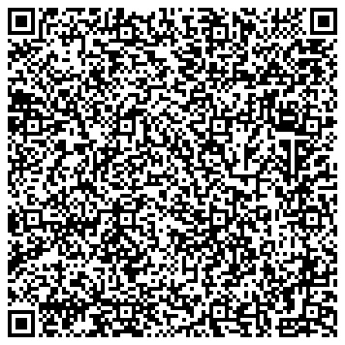




СПАСИБО!
КОНТАКТЫ
8 987 24 23 701
cd-olga@mail.ru
29

